Slide 1

Hoorcollege Presenteren
drs. M. Lurvink

Slide 2
Welkom
https://www.youtube.com/watch?v=2J5xs2ukksE

Slide 3
Wat gaan we doen?
Doel /inhoud college/ opdrachten
Leerdoelen
Presenteren kun je leren (inhoud, vorm, lastige situaties)
Vragen beantwoorden

Slide 4
Voorstellen
M.F. Lurvink (LUMF) m.f.lurvink@pl.hanze.nl
Kamer: D 0122
Praktische informatie Blackboard (Communicatie BML)

Slide 5

Blackboard: course Communicatie BML

Slide 6
Doel
Je leert doeltreffend en aantrekkelijk presenteren.
Hoe?
Leerdoelen stellen
Presenteren en ervaring opdoen
Feedback ontvangen en toepassen

Slide 7
Opdrachten
Opstellen van leerdoelen
Vijf-minutenpresentatie m.b.v. Powerpoint (opleidingsgerelateerd onderwerp) (in tweetallen)
Verslag van leerdoelen en reflectie

Slide 8
Reflectieverslag
beschrijving leerdoelen( wat & hoe?)
korte beschrijving inhoud presentatie
korte beschrijving verloop presentaties
hoe ging het/wat vond de docent/je klasgenoten?
heb je je leerdoelen gehaald?
hoe ga je het de volgende keer doen?/Wat zijn je nieuwe leerdoelen?

Slide 9
Werkwijze
Inleidend hoorcollege (hele groep)
Werkcolleges (indeling zie blackboard)

Slide 10
Presenteren kun je leren!
Succesfactoren
Goede voorbereiding
Duidelijke opbouw in de presentatie
Passende hulpmiddelen
Aandacht voor non-verbale communicatie
Kunnen omgaan met ‘lastige’ situaties

Slide 11
De voorbereiding
Doel ( wat wil je bereiken/wat ga je vertellen)
Publiek (wie krijg je voor je neus)
Ruimte (waar kom je te staan)
Tijd (hoeveel spreektijd is er)
Hulpmiddelen

Slide 12
Voorbereiding (Doel)
Informeren
Overtuigen
Activeren
Amuseren

Slide 13
Voorbereiding (Publiek)
Niveau
Homogeen/heterogeen
Lichamelijke/ geestelijke conditie
*motivatie
*energieniveau

Slide 14
Voorbereiding (Ruimte/ tijd/ hulpmiddelen)
Hoeveel tijd heb je?
Zijn er sprekers voor of na je?
Worden je hulpmiddelen gefaciliteerd?
Waar kom je te staan?

Slide 15
Opbouw (kop/romp/staart)
Kop (inleiding)
Romp (kern)
Staart (slot)

Slide 16
Opbouw (kop)
Voorstellen
Aandachttrekker
Introduceren onderwerp
Praktische zaken (vragen)

Slide 17
Voorbeelden aandachttrekkers
Vraag aan het publiek
Voorwerp laten zien
Een anekdote, gedicht, stelling, citaat/filmpje
Actualiteit
Belang voor publiek

Slide 18
Romp
Het feitelijke verhaal
Zorg voor een heldere structuur (d.m.v. vragen)
Vat belangrijke punten samen
Zorg voor duidelijke overgangen
Gebruik signaalwoorden (dus, ten eerste, ten tweede, tenslotte, daarom…etc.)

Slide 19
Voorbeeld onderzoeksstructuur
Schets de achtergrond van het onderzoek
Wat is onderzocht? (vraag-, doelstelling)
Welke methode is ervoor gebruikt?
Wat zijn de resultaten van het onderzoek?
Wat zijn de conclusies?
Discussie

Slide 20
Staart
Korte samenvatting
Belangrijkste conclusies/adviezen/aanbevelingen
Zorg voor een goede inhoudelijke slotzin (uitsmijter)
Geef de gelegenheid tot vragen
Pas op voor ‘het nachtkaarseffect’

Slide 21
Oftewel:
Vertel wat je gaat vertellen (kop)
Vertel het (romp)
Vertel wat je verteld hebt (staart)

Slide 22
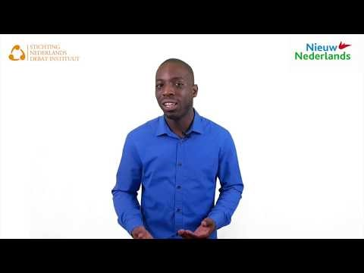
Oftewel….

Slide 23
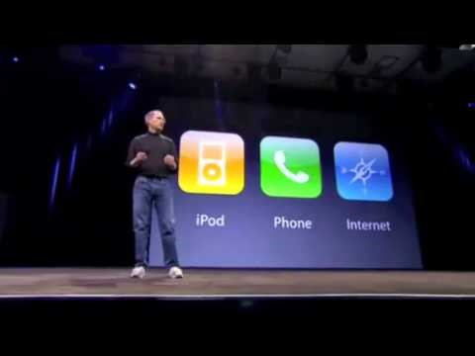
Oftewel: Steve Jobs

Slide 24

Leerdoelen
Denk terug aan voorgaande presentaties
Wat ging goed/wat ging fout?
Wat wil je leren/ verbeteren?

Slide 25
Hulpmiddelen
Moeten passend zijn
Ondersteunen het verhaal
Geen reddingsboei, maar…….
Oefen!

Slide 26
Hulpmiddelen (voorbeelden)
bord en stift
Flip-over
Tonen voorbeelden
Hand-outs
PowerPoint/Prezi

Slide 27
PowerPoint
Functioneel
Steekwoorden
Korte zinnen
Sober

Slide 28
PowerPoint
Contrast
Zes items
Uniform
Sober

Slide 29
Leesbaarheid tekst
Belangrijke informatie groter lettertype
Cursief gebruiken bij titels
Hoofdtitel cursief vet, subtitel cursief
Vet is lekker duidelijk

Slide 30
Leesbaarheid tekst
Belangrijke informatie groter lettertype
Cursief gebruiken bij titels
Hoofdtitel cursief vet, subtitel cursief
Vet is lekker duidelijk

Slide 31
PowerPoint
Contrast
Zes items
Uniform
Sober

Slide 32
PowerPoint
Contrast
Zes items
Uniform
Sober

Slide 33
PowerPoint
Contrast
Zes items
Uniform
Sober

Slide 34
Poster
Compacte visuele presenteervorm
Presenteren van onderzoeksresultaten voor groter publiek

Slide 35
Inhoud poster
Titel
Auteur(s) ( instituut/onderzoeksinstelling)
Inleiding ( kader, wetenschappelijke en of maatschappelijke drijfveer)
Doel,- vraagstelling
Werkwijze
Resultaten
Conclusie/discussie

Slide 36
Let op:
Aantrekkelijk beeldmateriaal/pakkende titel
Beknopte hoeveelheid tekst (eisen/kaders)
Representatief
Evenwichtige compositie, duidelijke leesrichting
Aanvullende materiaal ( hand-outs)
Duidelijk, groot lettertype (ca.18 pnt.)

Slide 37

(Non)verbale communicatie

Slide 38
Verbale communicatie (stemgebruik)
Articulatie
Tempo
Timing
Intonatie
Volume

Slide 39
Non-verbale communicatie (houding)
Ga stevig staan
Maak oogcontact
Ondersteunende gebaren
Volumevergroting
Passende mimiek

Slide 40
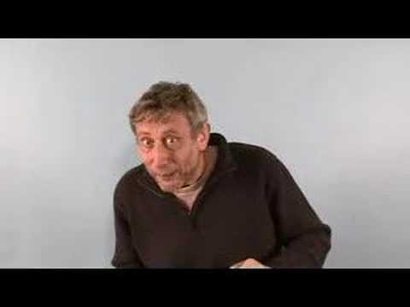
Passende mimiek…

Slide 41
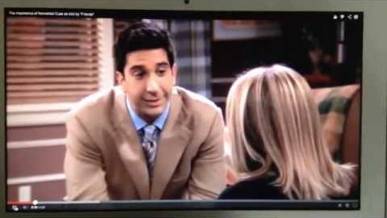
Passende mimiek

Slide 42
Passende mimiek
https://www.youtube.com/watch?v=ytc0U2WAz4s

Slide 43
Omgaan met vragen
Wanneer vragen?
Maak zinnen/betogen af (geef seintje)
Bij antwoorden: voorkom 1-2-tjes
Stap 1 herhaal kort de vraag
Stap 2 beantwoord de vraag
Stap 3 check of het antwoord duidelijk/voldoende is

Slide 44
Lastige vragenstellers
De betweter (wil tonen wat hij weet)
Oproerkraaier (wil spreker op het verkeerde been zetten)
Stap 1 Herhaal vraag, check inhoud
Stap 2 Complimenteer de vragensteller
Stap 3 Stel voor er later op terug te komen

Slide 45
Omgaan met lastige situaties
Storing niet negeren
Stap 1 oogcontact maken
Stap 2 oogcontact, zwijgen, vraag stellen
Stap 3 benoemen effect
Stap 4 voorstel verbetering
Stap 5 vraag om akkoord
Stap 6 vervolg verhaal

Slide 46

Vragen…

Slide 47
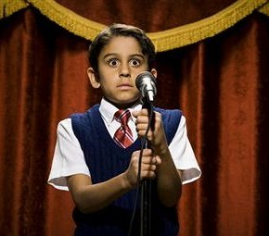
Omgaan met spanning

Slide 48
Omgaan met spanning
Bereid goed voor
Ontzenuw rampscenario’s
Fouten maken mag!

Slide 49
RET (Rationele effectiviteitstraining)
Grondlegger: Amerikaans psycholoog Ellis
Mensen maken hun eigen stress
Het denken bepaalt het gevoel en gedrag

Slide 50
A-B-C-D-E
A Activating event (gebeurtenis)
B Belief (gedachten/ideeën)
C Consequences (emoties/gedrag)
D Discussie (zelfondervraging)
E Effectieve nieuwe gedachten/emoties/gedrag

Slide 51
Zelfondervraging
Feitelijkheidsvragen
Doelmatigheidsvragen
Logische vragen
Filosofische vragen

Slide 52
E Effectieve gedachten, gevoel en gedrag
Vervang irrationele gedachten door realistische gedachten (helpende gedachten)

Slide 53
Inhoud werkcolleges
Bereid een presentatie voor ca. 5 min ( in tweetallen)
Film de presentatie/ heb de film paraat tijdens het werkcollege

Slide 54
Vragen…

Slide 55
Presenteren
drs. M. Lurvink

Slide 56
Wat gaan we doen?
Feedback….
Leerdoelen
Filmpjes bekijken

Slide 57
Vooraf
Leerdoelen formuleren
Presentatie
Feedback (geven en ontvangen)
Reflectieverslag (inleveren blackboard)

Slide 58
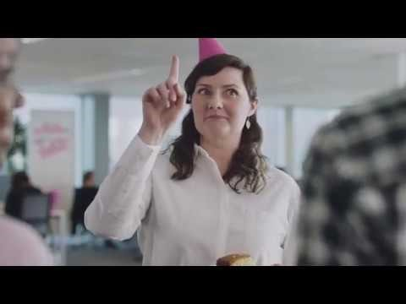
Feedback

Slide 59
Feedback (waarom?)
Leermiddel
Blinde vlek

Slide 60
Feedback (geven)
Beschrijf waarneembaar gedrag (wat je ziet, hoort etc.)
Beschrijf het effect van dat gedrag op jou
Vermijd veroordelingen en/of interpretaties

Slide 61
Feedback (ontvangen)
Luister goed naar de ander
Vraag door op wat je niet begrijpt
Feedback is geen aanval dus, niet in de verdediging
Accepteer of negeer
Het is een leermoment!

Slide 62
Beoordelingscriteria
Structuur opbouw verhaal
(Non)-verbale communicatie
Vormgeving PowerPoint/ Prezi/Poster

Slide 63
Leerdoelen

Slide 64
Succes!

